Slide 1

We Orchestrate Everything
MSA 프로젝트
최종 발표
김태헌 | 2024.04.12
Copyright ⓒ 2023. OKESTRO CLOUD, All Rights Reserved.

Slide 2

We Orchestrate Everything
CONTENTS
Ⅰ
Chapter 1
아키텍처 및 프레임워크
Ⅱ
Chapter 2
구현 과정 및 기능
Ⅲ
Chapter 3
회고

Slide 3
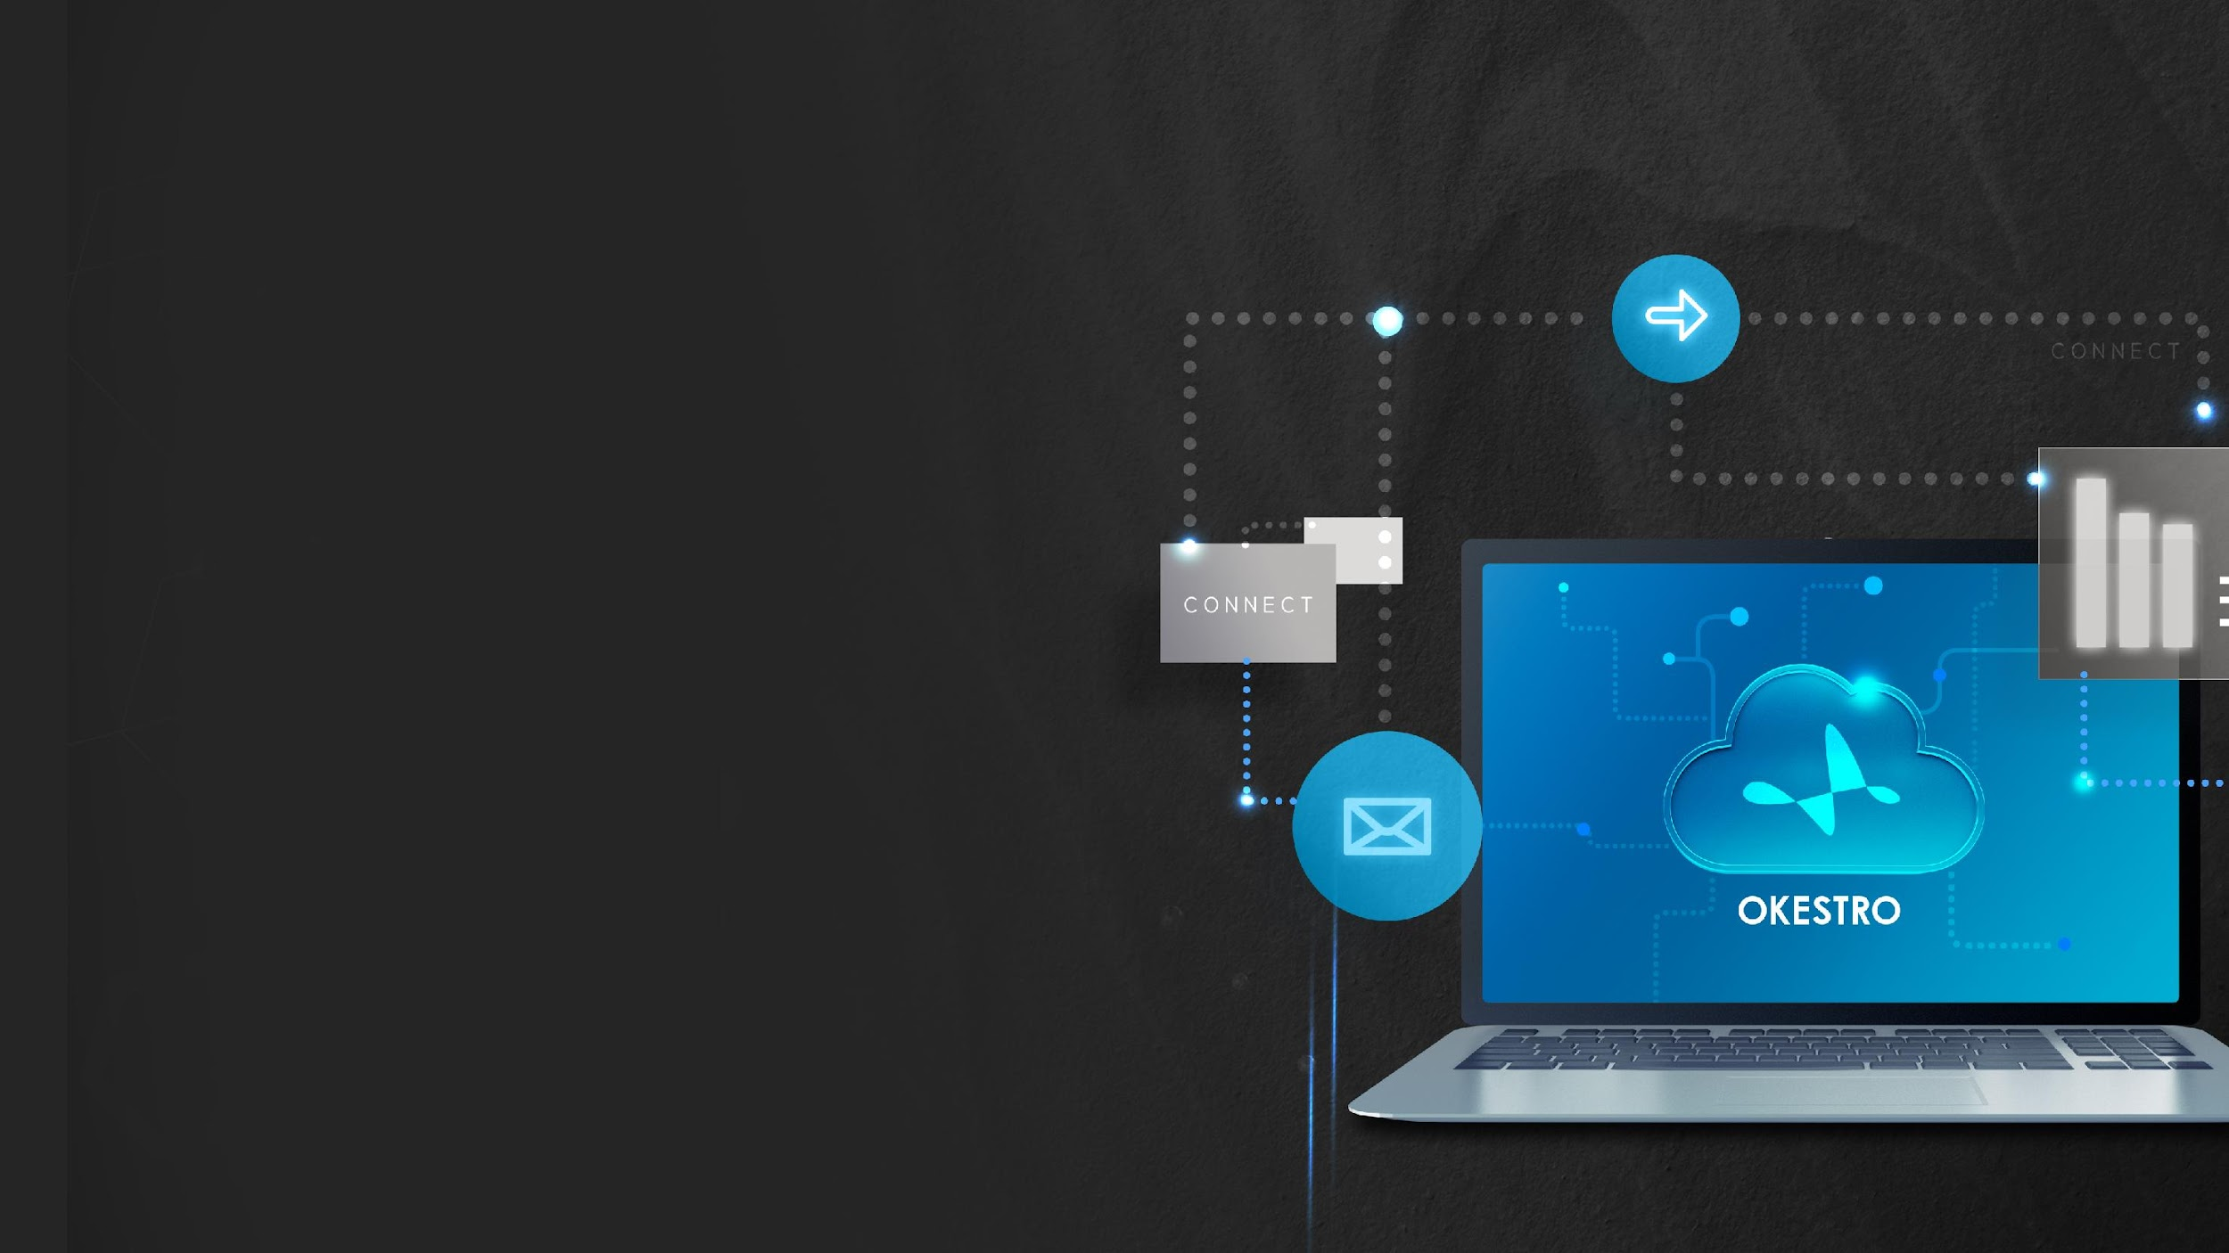
Ⅰ
Chapter
아키텍처 및 프레임워크
Copyright ⓒ 2023. OKESTRO CLOUD, All Rights Reserved.

Slide 4
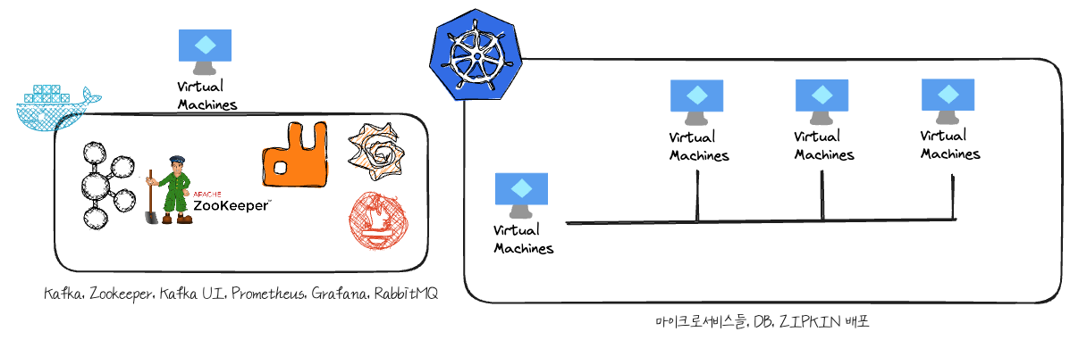
COFFEE SIREN ORDER - 아키텍처 및 배포
최종 발표
1
배포

Slide 5
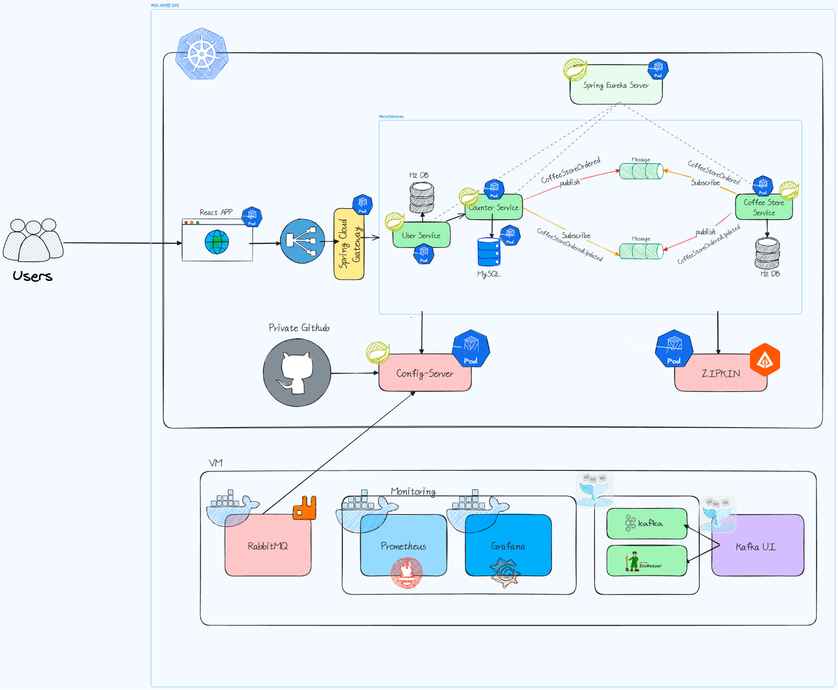
COFFEE SIREN ORDER - 아키텍처 및 배포
최종 발표
2
아키텍처

Slide 6
Ⅱ
Chapter
구현 과정 및 기능
Copyright ⓒ 2023. OKESTRO CLOUD, All Rights Reserved.

Slide 7
구현 과정
최종 발표
3
구현 과정
이미지 빌드, 이미지 푸시
보안 - JWT Token(Spring Security), 비대칭키
Kafka UI
Microservice 연동
MySQL PV, PVC 배포
개발, 배포 환경 분리
Spring Cloud Gateway CORS
Swagger API 문서 통합
Notes:
어떻게 발표할까.. 어려웠거나 시간을 많이 쓴 것 위주로,,

Slide 8
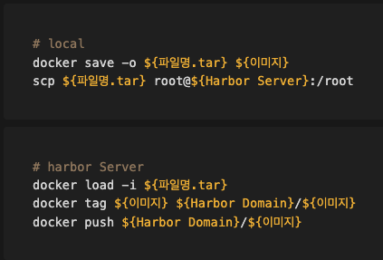
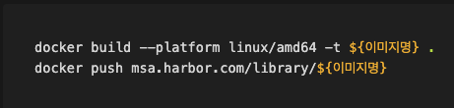
구현 과정 - 이미지 빌드, 이미지 푸시
최종 발표
4
이미지 빌드, 이미지 푸시
원인 : 쿠버네티스는 https 사용, harbor는 http 사용 => http를 사용하는 docker registry
- msa.harbor.com을 /etc/hosts에 등록
- insecure-registries 설정 => /etc/docker/daemon.json에 msa.harbor.com
Notes:
이미지 빌드, 이미지 푸시(msa.harbor.com에 바로 Docker push 할 수 있게)
docker를 tar형태로 저장해서 harbor 서버에 보낸 다음 tar를 다시 docker 이미지로 바꾸어서 harbor에 push.

Slide 9
구현 과정 - 보안
최종 발표
5
2. 보안
Config Server 이미지 생성 시, Dockerfile에 ,jks keystore를 복사해서 이미지 생성
해당 key를 사용하여 DB URL, password, IP, Token 등을 암호화해서 설정 파일에 저장.
사용 시에는 Config Server가 복호화해서 원본 text 사용 가능
API Gateway와 Spring Security를 사용하여 특정 API(회원가입, 로그인 등)를 제외한 API는 JWT Token을 사용하여 인증을 요구함.
Notes:
앞서서 Client Side Discovery에서 Netflix Ribbon과 Eureka의 조합을 사용하여 구현할 수 있다고 했었는데, Ribbon이 함수형 API와는 잘 호환되지 않아서 현재는 잘 사용하지 않습니다.
또한, Netflix Zuul이라는 프레임워크도 있는데 Zuul1은 Spring Boot 2.4부터는 사용할 수 없고, Zuul2도 현재 Zuul1의 문제를 해결하려고 만들어졌는데 Spring Cloud Gateway를 더 많이 사용하는 것 같습니다.
Spring이 자체적으로 Spring Cloud Gateway를 개발하면서 API Gateway Service의 기능을 할 수 있습니다.
그래서 Spring Eureka Server와 Spring Cloud Gateway를 함께 사용하는 방법을 선택했습니다.

Slide 10
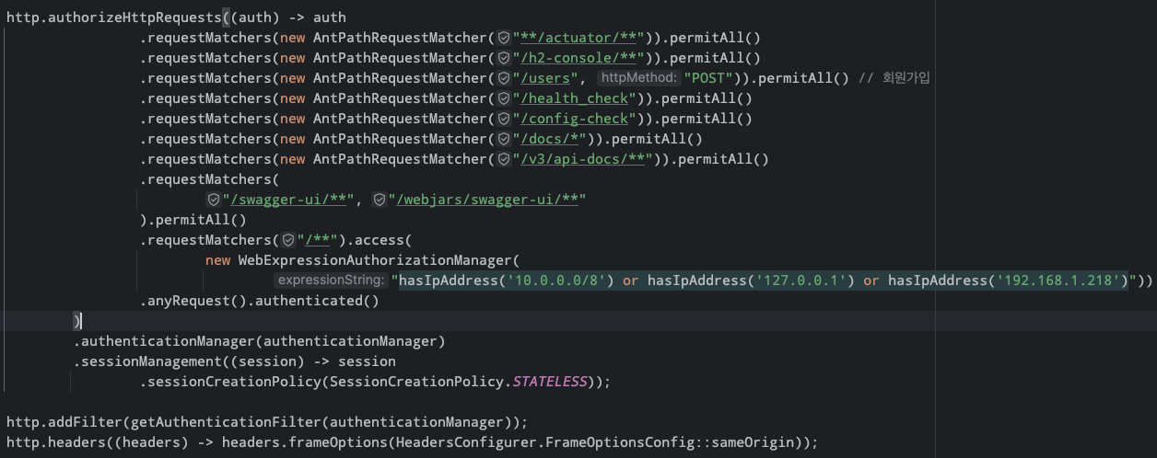
구현 과정 - 보안
최종 발표
6
2. 보안
Notes:
앞서서 Client Side Discovery에서 Netflix Ribbon과 Eureka의 조합을 사용하여 구현할 수 있다고 했었는데, Ribbon이 함수형 API와는 잘 호환되지 않아서 현재는 잘 사용하지 않습니다.
또한, Netflix Zuul이라는 프레임워크도 있는데 Zuul1은 Spring Boot 2.4부터는 사용할 수 없고, Zuul2도 현재 Zuul1의 문제를 해결하려고 만들어졌는데 Spring Cloud Gateway를 더 많이 사용하는 것 같습니다.
Spring이 자체적으로 Spring Cloud Gateway를 개발하면서 API Gateway Service의 기능을 할 수 있습니다.
그래서 Spring Eureka Server와 Spring Cloud Gateway를 함께 사용하는 방법을 선택했습니다.

Slide 11
구현 과정 - 보안(프론트엔드)
최종 발표
7
2. 보안(Frontend)
React에서 Recoil을 사용하여 사용자가 로그인 했을 시, JWT 및 UserID 정보를 Local Storage에 key value로 가지고 있음.
Notes:
앞서서 Client Side Discovery에서 Netflix Ribbon과 Eureka의 조합을 사용하여 구현할 수 있다고 했었는데, Ribbon이 함수형 API와는 잘 호환되지 않아서 현재는 잘 사용하지 않습니다.
또한, Netflix Zuul이라는 프레임워크도 있는데 Zuul1은 Spring Boot 2.4부터는 사용할 수 없고, Zuul2도 현재 Zuul1의 문제를 해결하려고 만들어졌는데 Spring Cloud Gateway를 더 많이 사용하는 것 같습니다.
Spring이 자체적으로 Spring Cloud Gateway를 개발하면서 API Gateway Service의 기능을 할 수 있습니다.
그래서 Spring Eureka Server와 Spring Cloud Gateway를 함께 사용하는 방법을 선택했습니다.

Slide 12
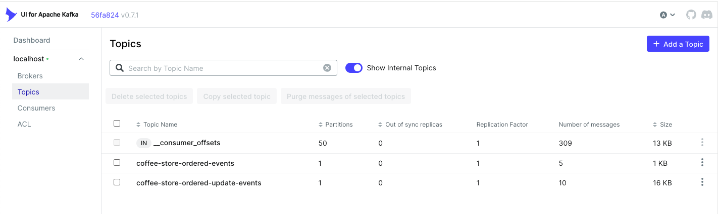
구현 과정 - Kafka UI 시각화
최종 발표
8
3. Kafka UI 시각화
Kafka 브로커 모니터링하거나 어드민 관리하기 위한 툴 사용
(AKHQ, Kowl, Kafdrop, UI for Apache Kafka, ..) => UI for Apache Kafka 사용
https://github.com/provectus/kafka-ui
Docker-Comose를 사용해서 배포

Slide 13
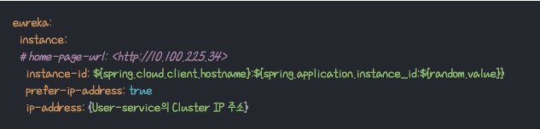
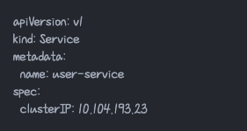
구현 과정 - Microservice 연동
최종 발표
9
4. Microservice 연동
[문제 상황]
Microservice 간 요청이 되지 않는 상황
[해결 과정]
Discovery Service에 마이크로서비스의 POD만 배포 -> 임의의 해시값이 뒤에 붙어 연결 안됨
=> 각 microservice에 ClusterIP를 생성해주어서 API gateway와 ClusterIP를 연결
=> Eureka Server에 등록할때 호스트명 대신 IP 주소를 이용
Notes:
어떻게 발표할까.. 어려웠거나 시간을 많이 쓴 것 위주로,,

Slide 14
구현 과정 - MySQL PV, PVC 사용
최종 발표
10
5. MySQL PV, PVC 사용
[문제 상황]
Counter-Service와 연결된 MySQL은 Kafka 메시지 반영 및 백업 중요
[해결 방안]
Persistent Volume, Persistent Volume Claim 활용
nodeAffinity를 사용하여 특정 worker-node에 배포 (worker 1번에 배포)
local-storage를 사용하여 /var/lib/mysql 정보를 저장
MySQL Container가 내려가더라도 해당 데이터정보를 가지고 실행
Notes:
앞서서 Client Side Discovery에서 Netflix Ribbon과 Eureka의 조합을 사용하여 구현할 수 있다고 했었는데, Ribbon이 함수형 API와는 잘 호환되지 않아서 현재는 잘 사용하지 않습니다.
또한, Netflix Zuul이라는 프레임워크도 있는데 Zuul1은 Spring Boot 2.4부터는 사용할 수 없고, Zuul2도 현재 Zuul1의 문제를 해결하려고 만들어졌는데 Spring Cloud Gateway를 더 많이 사용하는 것 같습니다.
Spring이 자체적으로 Spring Cloud Gateway를 개발하면서 API Gateway Service의 기능을 할 수 있습니다.
그래서 Spring Eureka Server와 Spring Cloud Gateway를 함께 사용하는 방법을 선택했습니다.

Slide 15
구현 과정 - 개발, 배포 환경 분리
최종 발표
11
6. 개발, 배포 환경 분리
코드를 변경하게 되면 각 서비스들을 jar 빌드, Docker 이미지 빌드, 쿠버네티스 배포 등 일련의 과정을 거친 뒤에 로그를 확인할 수 있음
디버깅 모드 어려움
[해결]
각 서비스마다 Yml 설정 파일을
application.yml,
application-local.yml,
bootstrap.yml,
bootstrap-local.yml
4개 파일로 나누어서 적용
Notes:
앞서서 Client Side Discovery에서 Netflix Ribbon과 Eureka의 조합을 사용하여 구현할 수 있다고 했었는데, Ribbon이 함수형 API와는 잘 호환되지 않아서 현재는 잘 사용하지 않습니다.
또한, Netflix Zuul이라는 프레임워크도 있는데 Zuul1은 Spring Boot 2.4부터는 사용할 수 없고, Zuul2도 현재 Zuul1의 문제를 해결하려고 만들어졌는데 Spring Cloud Gateway를 더 많이 사용하는 것 같습니다.
Spring이 자체적으로 Spring Cloud Gateway를 개발하면서 API Gateway Service의 기능을 할 수 있습니다.
그래서 Spring Eureka Server와 Spring Cloud Gateway를 함께 사용하는 방법을 선택했습니다.

Slide 16
구현 과정 - Spring Cloud Gateway CORS 문제 해결
최종 발표
12
7. Spring Cloud Gateway CORS 문제 해결
[API Gateway가 마이크로서비스들의 CORS 해결해주도록 구현]
Spring Cloud Gateway는 CORS 요청을 Default로 막음.
CORS 허용하는 방법
=> default filters를 사용하여 어떤 라우팅 요청이든 무조건 default filter를 거쳐서 헤더에 원하는 값을 넣어줌.
CORS 정책을 처리하는 과정에서 OPTIONS로 요청하고, 실제 서버에 보내면 Access-Control-Allow-Origin 헤더가 중복이 되기 때문에 API 게이트웨이나 프록시 서버 환경에서 자주 발생하는 문제.
DedupeResponseHeader 옵션으로 헤더 중복 처리
Notes:
CorsWebFilter는 Spring Cloud Gateway에서 제공하는 것이 아니라서 먼저 동작하게 됨.
CORS 요청인지 확인하고 만약 valid 하지 않거나 prefilght 요청이면 다음 필터로 보내지 않고 Mono.empty() 로 리턴해버린다.

Slide 17
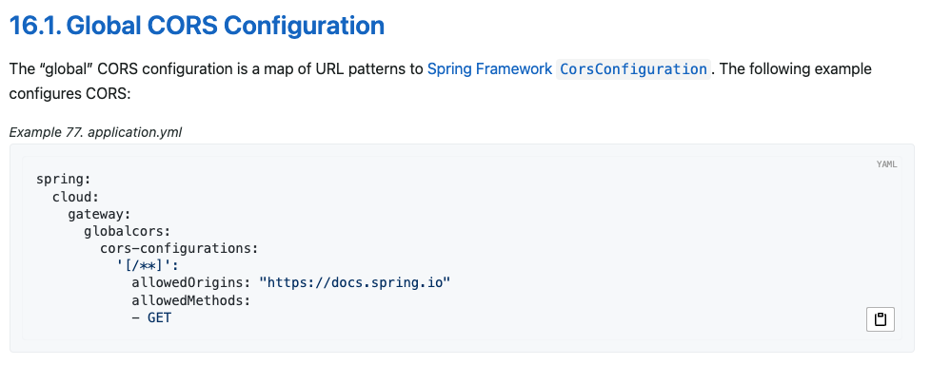
구현 과정 - Spring Cloud Gateway CORS 문제 해결
최종 발표
13
7. Spring Cloud Gateway CORS 문제 해결
Spring Cloud Gateway CORS 공식 문서 => 이렇게만 하면 해결이 안됨.
Notes:
CorsWebFilter는 Spring Cloud Gateway에서 제공하는 것이 아니라서 먼저 동작하게 됨.
CORS 요청인지 확인하고 만약 valid 하지 않거나 prefilght 요청이면 다음 필터로 보내지 않고 Mono.empty() 로 리턴해버린다.

Slide 18
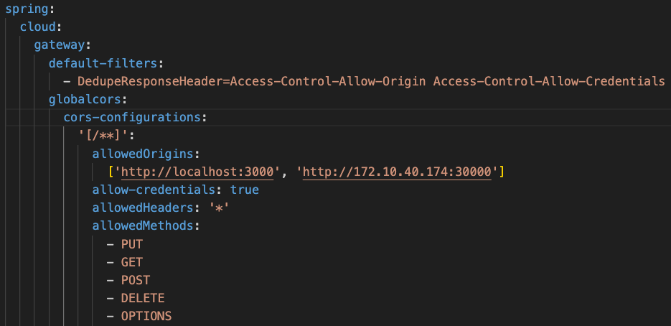
구현 과정 - Spring Cloud Gateway CORS 문제 해결
최종 발표
14
7. Spring Cloud Gateway CORS 문제 해결
Spring Cloud Gateway
Notes:
CorsWebFilter는 Spring Cloud Gateway에서 제공하는 것이 아니라서 먼저 동작하게 됨.
CORS 요청인지 확인하고 만약 valid 하지 않거나 prefilght 요청이면 다음 필터로 보내지 않고 Mono.empty() 로 리턴해버린다.

Slide 19
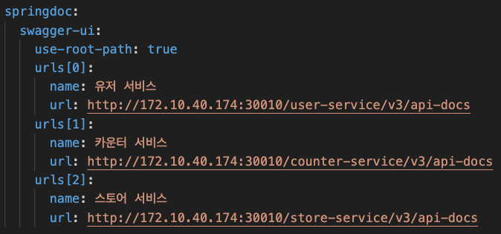
구현 과정 - Swagger API 문서 통합
최종 발표
15
8. Swagger API 문서 통합
API-gateway service 설정 파일
Notes:
앞서서 Client Side Discovery에서 Netflix Ribbon과 Eureka의 조합을 사용하여 구현할 수 있다고 했었는데, Ribbon이 함수형 API와는 잘 호환되지 않아서 현재는 잘 사용하지 않습니다.
또한, Netflix Zuul이라는 프레임워크도 있는데 Zuul1은 Spring Boot 2.4부터는 사용할 수 없고, Zuul2도 현재 Zuul1의 문제를 해결하려고 만들어졌는데 Spring Cloud Gateway를 더 많이 사용하는 것 같습니다.
Spring이 자체적으로 Spring Cloud Gateway를 개발하면서 API Gateway Service의 기능을 할 수 있습니다.
그래서 Spring Eureka Server와 Spring Cloud Gateway를 함께 사용하는 방법을 선택했습니다.

Slide 20
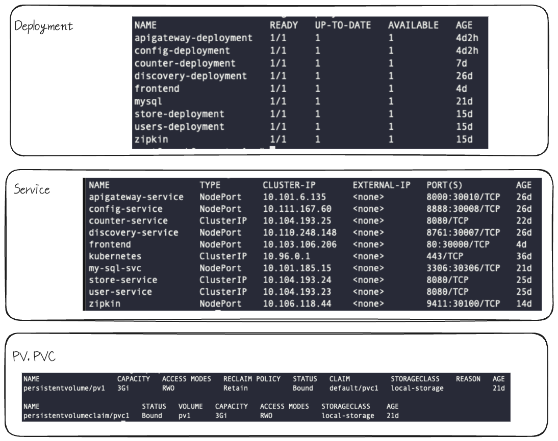
구현 기능 - 배포
최종 발표
16
배포
Notes:
회원가입, 로그인
커피 조회, 삭제
커피 주문
커피 주문 완료

Slide 21
구현 기능 - 시연
최종 발표
17
시연
http://172.10.40.174:30000
Notes:
회원가입, 로그인
커피 조회, 삭제
커피 주문
커피 주문 완료

Slide 23
Ⅲ
Chapter
회고
Copyright ⓒ 2023. OKESTRO CLOUD, All Rights Reserved.

Slide 24
구현 및 아쉬운 점
최종 발표
18
구현 및 아쉬운 점
Grafana 요청 수 오류
BitBucket Git을 사용못하고 Private Github 사용
Config Server에 배포할 때 Key 복사해서 이미지 생성(보안)

Slide 25
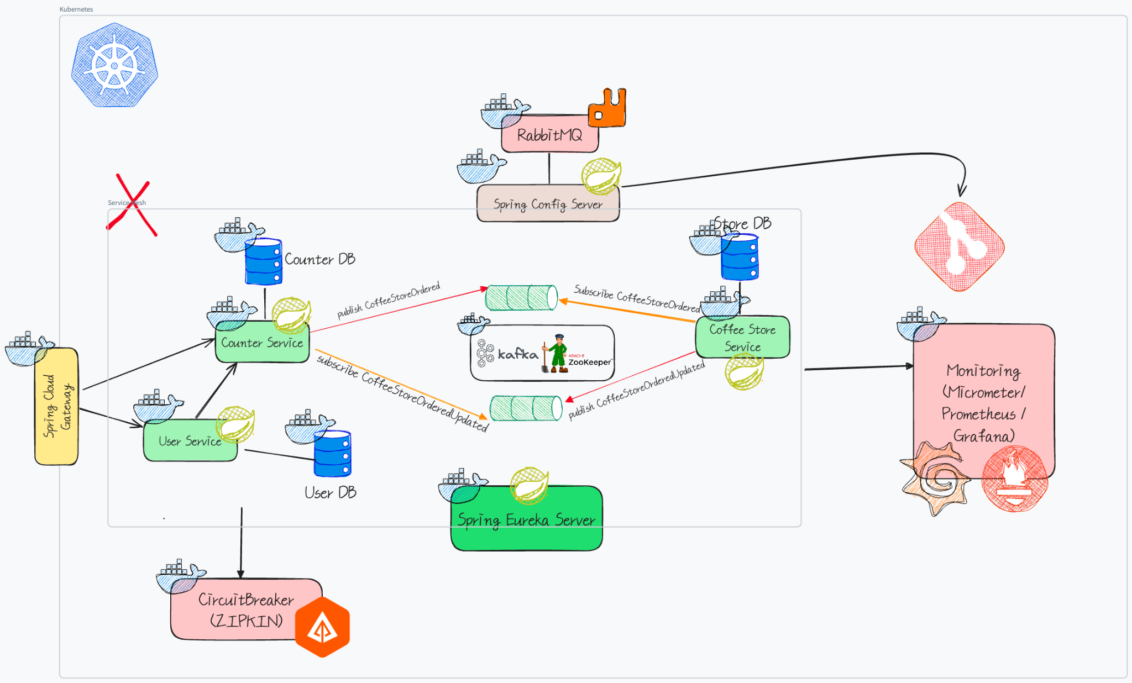
중간 발표 때 잘못 알고 있었던 개념 - Service Mesh
최종 발표
19
Service Mesh vs (Spring Cloud + Netflix OSS)
Service Mesh는 MicroService를 사이드카 패턴으로 배포하여 비즈니스 로직과 인프라 로직을 분리하는 디자인 패턴 (API Gateway와는 하는 역할이 다름)
중간 발표 때 Service Mesh가 하는 역할을 Eureka Server와 API Gateway가 한다고 생각해서 그게 Service Mesh라고 착각

Slide 26
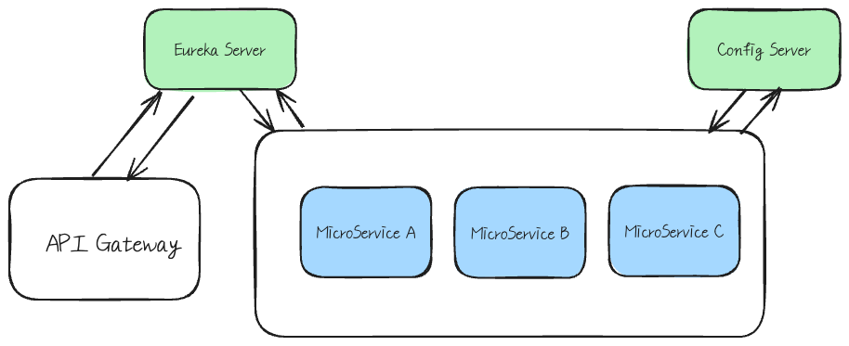
Spring Cloud + Netflix OSS를 이용한 MSA 운영의 단점
최종 발표
20
Service Mesh vs (Spring Cloud + Netflix OSS)
Spring Cloud, Netflix OSS를 이용한 경우 : 스프링 클라우드로 기반 서비스를 먼저 구축하고 마이크로서비스 어플리케이션 자체도 내부 코드에 관리, 운영 기능을 제공하는 클라이언트 코드 탑재
현재 코드는 Microservice 내부에 Circuit Breaker, Monitoring, Tracing 등 인프라적 코드가 비즈니스 로직에 같이 포함되어 있다.(비즈니스 로직과 컨트롤 로직이 동시에 들어가다 보니까 의존성 문제가 생김.)
Eureka Server, API Gateway, Config Server 등에서 SPOF 문제가 생길 수 있음

Slide 27
Service Mesh
최종 발표
21
Service Mesh vs (Spring Cloud + Netflix OSS)
Service Mesh는 MicroService를 사이드카 패턴으로 배포하여 비즈니스 로직과 인프라 로직을 분리하는 디자인 패턴.
Service Mesh 이용한 경우 장점
마이크로서비스는 순수 비즈니스 로직에 집중하고, 컨테이너 관리, 운영 기능을 제공하는 별도의 사이드카 프록시 같이 배포해서 분리
Circuit Breaker, Monitoring, Tracing을 어플리케이션 레벨에서 구현할 필요가 없이 인프라 레벨에서 제공 받을 수 있다.
폴리그랏 어플리케이션 지원
현재 마이크로서비스들은 Spring과 Java로 구현하여 문제 없지만 서비스 메시를 이용하면 다른 언어로 작성해도 지원가능

Slide 28
프로젝트의 개선점 => 쿠버네티스를 더 활용하기
최종 발표
22
해당 프로젝트의 개선점
Spring Eureka Server(Discovery-Service) => 쿠버네티스의 Service를 사용해서 대체 가능
쿠버네티스의 Service를 사용하여 Spring Eureka Server를 대체할 수 있음.
Spring Cloud Config Server => 쿠버네티스의 ConfigMap, Secret으로 대체 가능
Spring Cloud Config Server는 Git을 사용해 버전 관리나, 구성 정보를 한곳에 보관 가능 but 많은 양의 메모리 소비, 시작 비용.
마이크로서비스는 구성 서버에서 구성을 가져온 후에야 시작될 수 있어서 구성 서버가 작동될 때까지 기다려야 한다.
ConfigMap, Secret을 사용하면 이런 지연이 없다.
Spring Cloud Gateway => 동일한 방식의 Edge Server로 동작하는 쿠버네티스 Ingress Resource로 대체 가능
Spring Cloud Gateway가 Ingress Resource에 비해 많은 라우팅 기능을 제공하지만, Ingress는 인증서 자동 프로비저닝 가능.
> Ingress 도 Istio를 Service Mesh로 사용한다면, Istio Ingress Gateway로 대체 가능
> 외부와 통신하는 부분은 API Gateway로, 내부 통신하는 웹단같은 부분은 Istio Envoy SideCar를 이용해서 MSA를 구성
Notes:
대게의 자바, 스프링 어플리케이션과 마찬가지로 많은 메모리 소비 / 마이크로서비스는 구성 서버에서 구성을 가져온 후에야 시작될 수 있어서 구성 서버가 작동될 때까지 기다려야 한다.
이로 인해 통합 테스트 실행에 상당한 지연. => ConfigMap, Secret을 사용하면 이런 지연이 없다.
또한, 마이크로서비스 환경을 단순화할 수 있음.

Slide 29
We Orchestrate Everything
이상 MSA 프로젝트
최종발표였습니다.
감사합니다
Copyright ⓒ 2023. OKESTRO CLOUD, All Rights Reserved.

